Slide 1
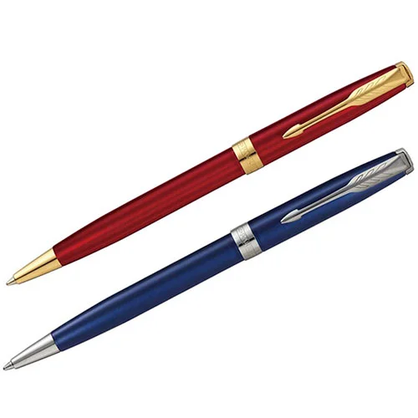
【提案書】
パーカー ソネット ボールペン
特徴
サテン調ながら落ち着きある艶感が、ラグジュアリーで大人の余裕を見せる高級感あるボールペンです。レッドとブルーラッカーの2色展開。記念品や贈答用におすすめです。
納期
納期スペース
仕様
サイズ：長さ138mm/軸径8mmΦ
重量：26g
機能：ツイストタイプ
付属品：1950369(クインクフロー・ブラックM)1本
お見積
お見積りスペース

